Slide 1

Název školy: Střední průmyslová škola, Ostrava - Vítkovice, příspěvková organizace
Autor: Mgr. Lenka Hrušková
Datum: 11. 6. 2012
Název: VY_ 32 _INOVACE _5.3.7
Číslo projektu: CZ.1.07/1.5.00/34.0125
Téma: Rysy české, evropské poezie a prózy 20. a 30. let 20. století
(Eduard Bass)
Anotace: Prezentace slouží k zopakování probraného učiva. Studenti si písemně i ústně procvičí poznatky o Eduardu Bassovi.

Slide 2
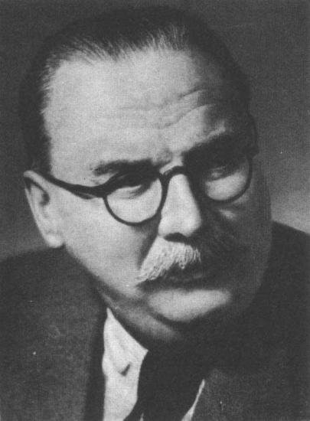
Eduard bass 1888 - 1946

Slide 3
Životopisný přehled:
Český humorista, novinář, kabaretiér (konferenciér v kabaretu Červená sedma a Rokoko)
Vlastním jménem Eduard Schmidt.
Ve 20. letech 20. století redaktor Lidových novin, od r. 1933 jejich šéfredaktor.
Po okupaci nucen místo opustit – věnoval se psaní beletrie – i zde prvky publicistiky.

Slide 4
Dílo:
V Lidových novinách publikoval především fejetony a rozhlásky.
Fejeton = vtipná úvaha na libovolné téma, dříve nazýván podčárník – v novinách uváděn pod čarou.
Rozhlásek = události uplynulého týdne zachycené vtipnými verši, psal je i Karel čapek a Rudolf Těsnohlídek.

Slide 5

Dílo:
Klapzubova jedenáctka:
Povídka o rodinném
fotbalovém týmu, prvky
pohádky kombinované
se sportovními reáliemi.
Důraz na výchovné
prvky – fair play ve sportu
i v životě.

Slide 6
Dílo:
Cirkus Humberto:
Román vznikl v roce 1941 – když byla autorovi zakázána činnost v Lidových novinách.
Vašek Karas se se svým tatínkem Antonínem – chudým zedníkem, dostává do německého cirkusu a vlastní pílí se vypracuje na místo ředitele = souboj češství a němectví, snaha posílit národní sebevědomí v době okupace.

Slide 7

Dílo:
Autor cirkusové prostředí důvěrně znal, svět kabaretů a varieté mu byl blízký.

Slide 8
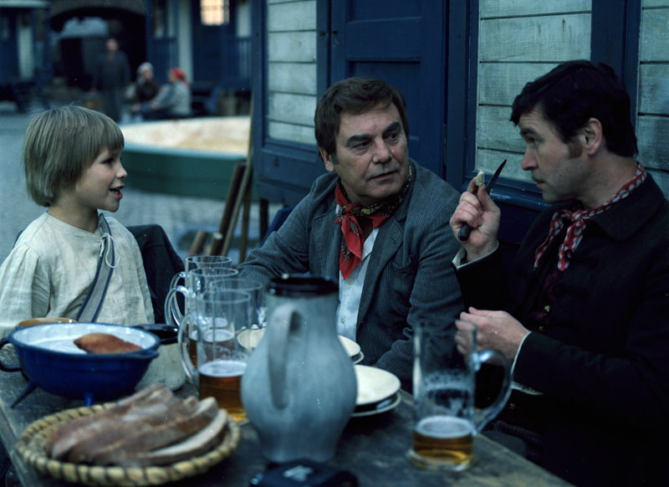
Dílo:
Cirkus Humberto dostal i seriálovou podobu –
režíroval František Filip.

Slide 9
Další díla e. Basse:
Lidé z maringotek – kniha povídek z cirkusového prostředí.
Soubory reportáží, fejetonů a causerií:
Potulky pražského reportéra, Kázáníčka, Křižovatka u Prašné brány aj.
Pegas v drožce připřažený – soubor deseti kupletů.
Náhrdelník – detektivní komedie, jednoaktovka.

Slide 10
Vypracovala Mgr. Lenka Hrušková
Seznam zdrojů:
http://commons.wikimedia.org/wiki/ [cit. 2012-06-11]
KUDĚLKA, Viktor. Malý labyrint literatury. 1. vyd. Praha. Albatros, 1983.
HAVEL, Rudolf a Jiří OPELÍK. Slovník českých spisovatelů. 1. vyd. Praha. Českosl. spisovatel,1964.

